Slide 1
SCK E-Test POC
사용자 메뉴얼 (1차 시안)
2026.10

Slide 2
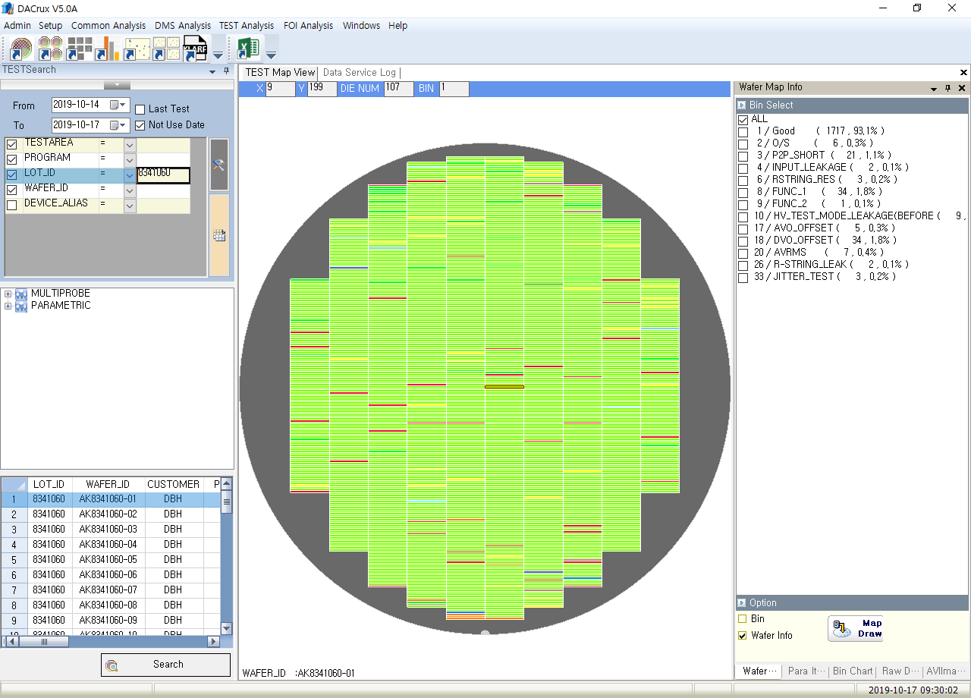
화면 구성
- 현재 메뉴에 보이는 화면 21개 (POC 10, DMS Analysis 4, TEST Analysis 7)
메뉴 | 화면 | 역할 | 구분
POC | GDS Map Setup (GDS Map 설정) | GDS 파일에서 고른 Layer 를 Device 별 Map 으로 DB 에 등록함 | 등록
 | GDS Map View (GDS Map 조회) | DB 에 저장된 GDS Map 을 조회하고 Chain 을 설정, 저장함 | 조회 / 설정
 | File Map Setup (파일 Map Setup) | KLARF 파일을 기준으로 원형 Wafer Map 을 만들어 저장함 | 등록
 | Wafer Map View (Wafer Map 조회) | 저장된 Wafer Map 의 형상과 저장값을 확인함(조회 전용) | 조회
 | E-Test Para Register (E-Test Para 등록) | E-Test 결과 파일 헤더를 Parameter 로 등록함 | 등록
 | E-Test Para Setup (E-Test Para 설정) | 등록된 Parameter 의 GDS Chain, Spec, 사용 여부를 설정함 | 설정
 | KLARF File Upload (KLARF File 업로드) | KLARF 파일과 Defect 이미지를 DMS DB 에 저장함 | 등록
 | E-Test Result Upload (E-Test 결과 업로드) | E-Test 결과 파일(xlsx) 1개를 분석해 DB 에 저장함 | 등록
 | E-Test Result View (E-Test 결과 조회) | 저장된 E-Test 결과 파일을 조회하고 삭제함 | 조회 / 삭제
 | GDS-KLARF Analysis (GDS-KLARF 연관 분석) | KLARF Defect 와 GDS Chain 영역의 연관을 Die 별로 분석함 | 분석
DMS Analysis | Defect Map Viewer (Defect 맵 조회) | 선택 Wafer 의 Defect 위치를 Wafer Map 에 표시함 | 조회 / 분석
 | Chart Analysis (Chart 분석) | 선택 Wafer 의 Defect 를 기준 항목별 차트로 집계함 | 조회 / 분석
 | Defect Map Gallery (Defect 맵 갤러리) | 여러 Wafer 의 Defect Map 을 한 화면에 나열해 비교함 | 조회 / 분석
 | Defect Image Gallery (Defect 이미지 갤러리) | 선택 Wafer 의 Defect 이미지를 Class 별로 모아 보여 줌 | 조회 / 분석
TEST Analysis | TEST Map View (TEST 맵 분석) | Wafer 1장의 Bin 맵과 측정값 맵을 분석함 | 조회 / 분석
 | Bin Map Gallery (Probe 맵 갤러리) | 여러 Wafer 의 Bin 맵을 바둑판으로 놓고 비교함 | 조회 / 분석
 | Test Map Gallery | 여러 Wafer 의 측정 항목 값 맵을 나란히 비교함 | 조회 / 분석
 | Wafer Cum Report | 여러 Wafer 의 Bin 발생 위치를 누적 맵으로 표시함 | 조회 / 분석
 | Wafer Bin Report | Wafer / Lot 별 Bin 구성과 수율을 차트로 비교함 | 조회 / 분석
 | Yield Report (수율 리포트) | Wafer / Lot / 일자별 수율 추이를 차트로 봄 | 조회 / 분석
 | Param Analysis | Wafer 1장의 측정 항목 통계와 Die 순 추이를 봄 | 조회 / 분석

Slide 3
POC
DMS Analysis
TEST Analysis

Slide 4
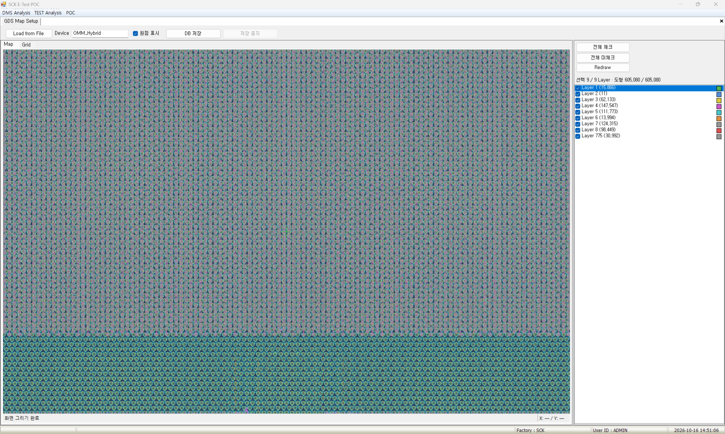
GDS Map Setup (GDS Map 설정)
- 역할 : GDS 파일에서 고른 Layer 를 Device 별 Map 으로 DB 에 등록함
화면 | 기능 설명
 | 메뉴 POC → GDS Map Setup 선행 조건 등록할 GDS(.gds) 파일 준비 볼 수 있는 것 (조회) GDS 도면을 Layer 색으로 표시 휠 확대 / 축소, 드래그 이동, 좌표 표시 Layer 별 도형 수, 선택 합계 확인 [Grid] 탭에서 원본 도형 상세 확인 Setup 하는 것 체크한 Layer 만 Device Map 으로 DB 저장 같은 Device 재등록 시 기존 Map, Chain 삭제 [저장 중지]로 진행 중 저장 멈춤
 | 항목 설명
 | Load from File : GDS 파일 선택 후 도면 표시 Device : Map 을 저장할 Device 이름 DB 저장 : 체크한 Layer 도형만 DB 저장 저장 중지 : 진행 중 저장 멈춤(다시 등록 필요) Layer (도형 수) : Layer 별 도형 수, 더블클릭으로 체크 전체 체크 / 전체 미체크 : 모든 Layer 체크 켜기 / 끄기 원점 표시 : 도면 원점(0, 0) 십자선 켜고 끔
1
2
7
3
4
6
5
사용
순서
01
[Load from File]로 GDS 파일 열기
02
저장할 Layer 더블클릭해 체크
03
Device 칸에 이름 입력
04
[DB 저장] 후 확인 창 [예]
05
완료 창에서 도형 건수 확인

Slide 5
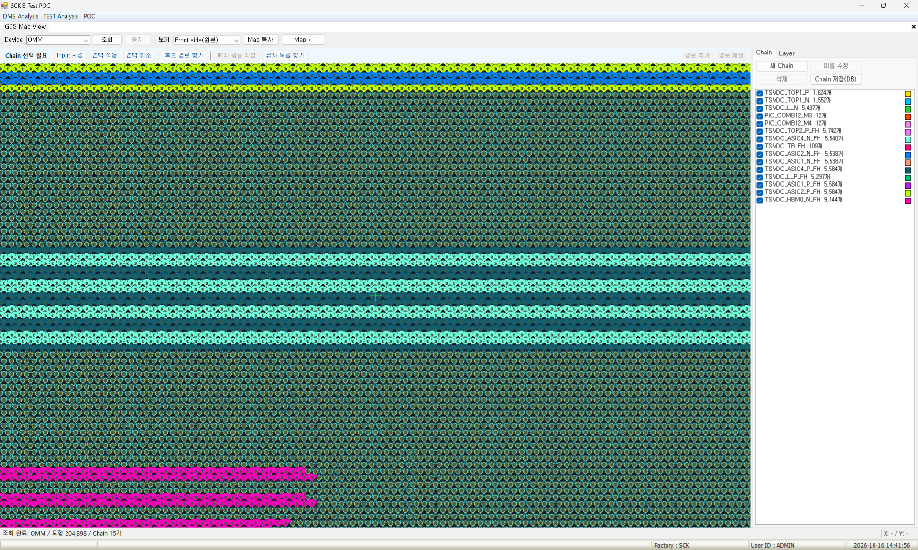
GDS Map View (GDS Map 조회)
- 역할 : DB 에 저장된 GDS Map 을 조회하고 Chain 을 설정, 저장함
화면 | 기능 설명
 | 메뉴 POC → GDS Map View 선행 조건 GDS Map Setup 에서 [DB 저장] 완료 볼 수 있는 것 (조회) 체크한 Layer 만 DB 에서 받아 도면 표시 Front / Back side 보기 전환(좌우 반전) 저장된 Chain 을 색 외곽선으로 표시 Device 툴팁으로 Map 정보 확인 Setup 하는 것 새 Chain 에 Input 지정 후 경로 찾기 경로 추가 / 제외, 유사 묶음 일괄 제외 Chain DB 저장, Map 복사 / 삭제
 | 항목 설명
 | Device : 조회할 Device, 툴팁에 Map 정보 보기 : 원본 / 좌우 반전 전환 Input 지정 : Chain 시작 도형을 지도에서 지정 후보 경로 찾기 : 체크 Layer 에서 연결 도형 탐색 경로 추가 / 경로 제외 : 지도 클릭으로 도형 더하기 / 빼기 Chain 저장(DB) : 바뀐 Chain 만 DB 반영(삭제 포함) Map 복사 / Map ▾ : 새 Device 로 복사, 원점 표시, 삭제
1
3
2
7
4
5
6
사용
순서
01
Device 선택 후 [조회]
02
[새 Chain] 후 [Input 지정]
03
도형 클릭 후 [선택 적용]
04
[후보 경로 찾기] 후 결과 보정
05
[Chain 저장(DB)]로 반영

Slide 6
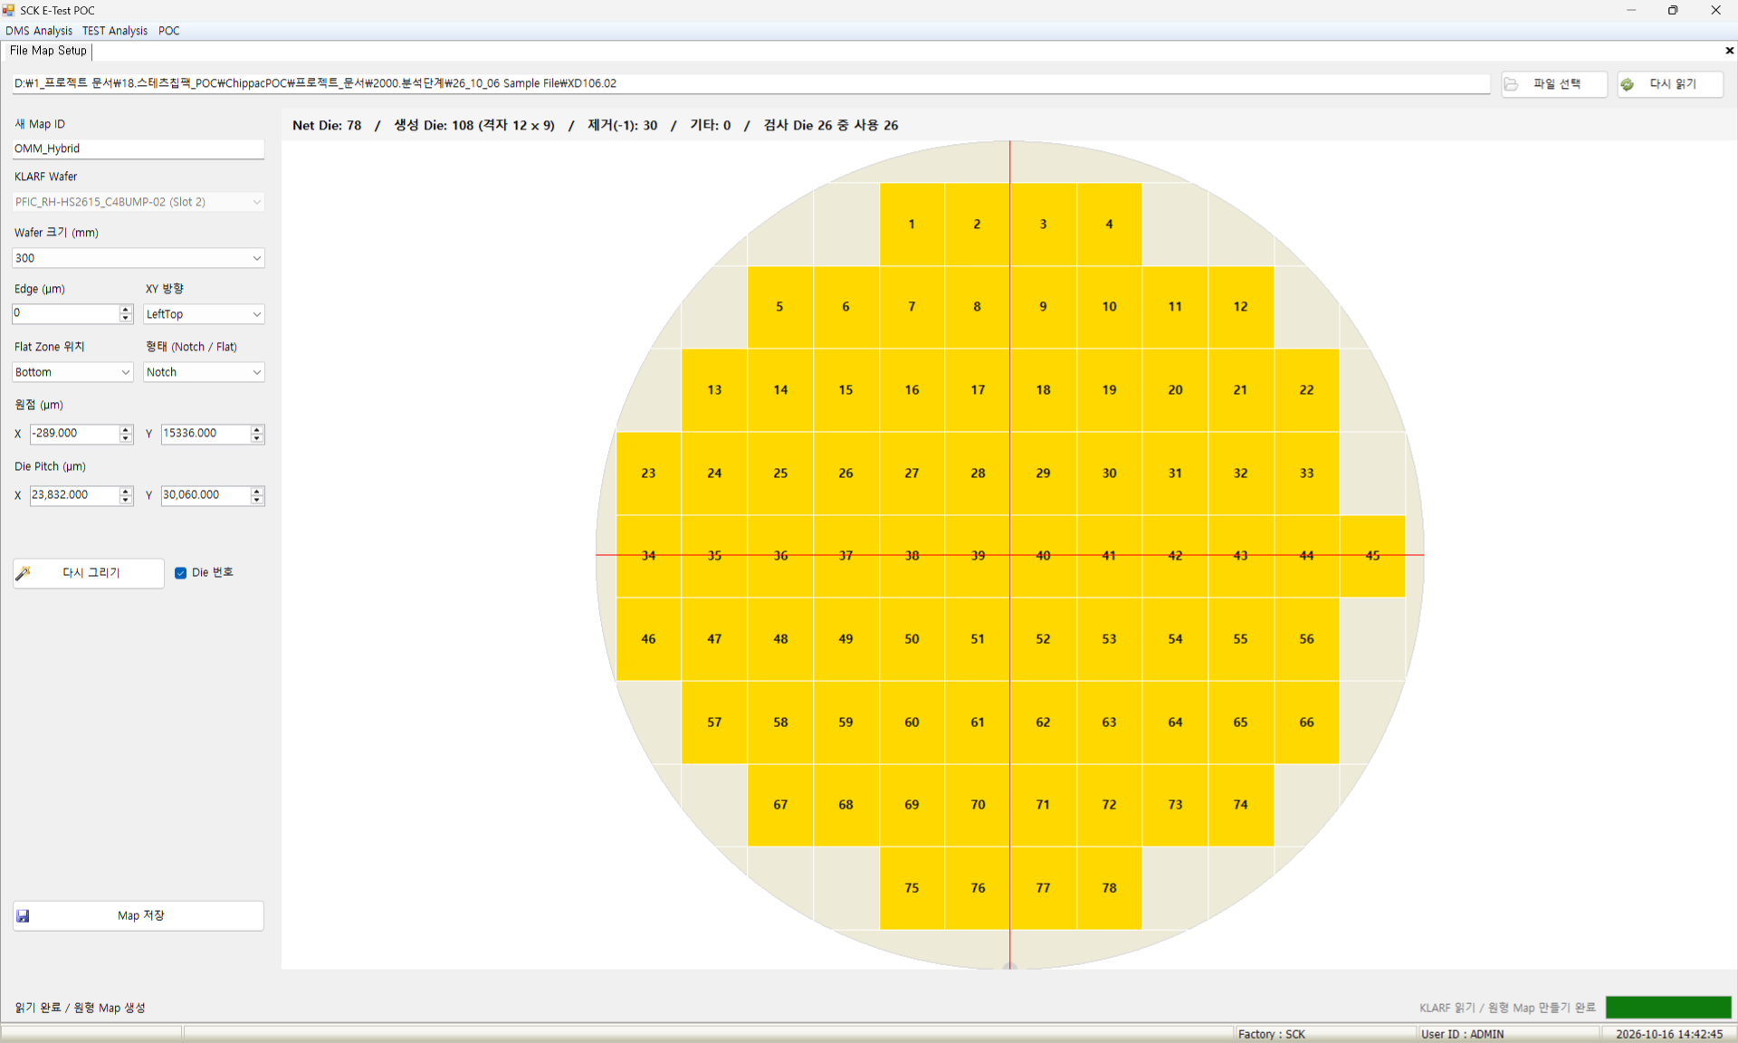
File Map Setup (파일 Map Setup)
- 역할 : KLARF 파일을 기준으로 원형 Wafer Map 을 만들어 저장함
화면 | 기능 설명
 | 메뉴 POC → File Map Setup 선행 조건 기준이 될 KLARF 파일 준비 볼 수 있는 것 (조회) KLARF 기준 원형 Wafer Map 미리보기 Net Die, 생성 Die, 검사 Die 개수 확인 마우스 위치 Die 번호, 좌표 표시 [Die 번호] 체크로 Map 위 번호 표시 Setup 하는 것 Wafer 크기, Edge, XY 방향 설정 원점, Die Pitch, Flat Zone 설정 새 Map ID 로 저장(같은 ID 덮어쓰기)
 | 항목 설명
 | 새 Map ID : 저장할 ID, 초기값은 KLARF Device Wafer 크기 / Edge : Wafer 지름(mm), 가장자리 제외 폭(µm) XY 방향 : Die 번호 시작 모서리(기본 LeftTop) Flat Zone 위치 / 형태 : Notch, Flat 위치와 종류(파일값) 원점 / Die Pitch : Wafer 중심, Die 간격(µm, 파일값) 다시 그리기 : 바꾼 설정으로 원형 Map 다시 만듦 Map 저장 : 새 Map ID 로 저장(같은 ID 덮어쓰기)
1
2
3
4
5
6
7
사용
순서
01
[파일 선택]으로 KLARF 열기
02
왼쪽 설정값 확인 / 수정
03
값 변경 시 [다시 그리기]
04
새 Map ID 확인 후 [Map 저장]
05
확인 창 요약 보고 [예]

Slide 7
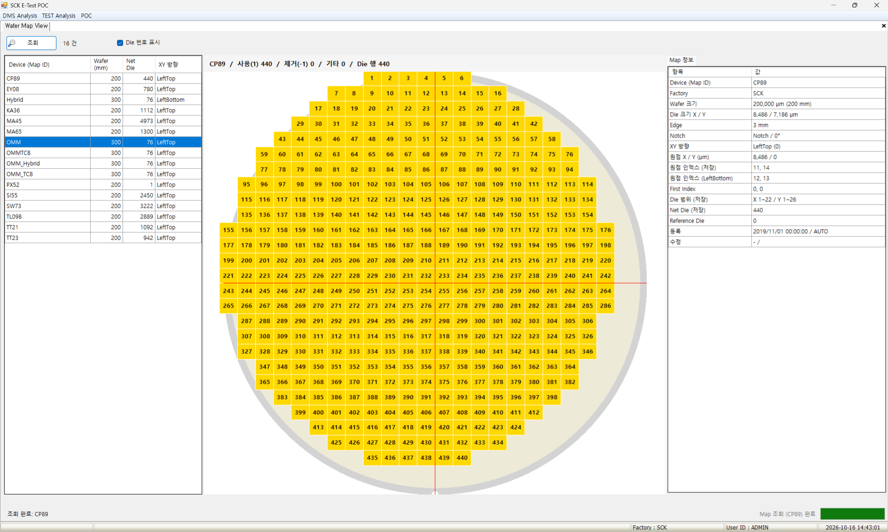
Wafer Map View (Wafer Map 조회)
- 역할 : 저장된 Wafer Map 의 형상과 저장값을 확인함(조회 전용)
화면 | 기능 설명
 | 메뉴 POC → Wafer Map View 선행 조건 File Map Setup 에서 [Map 저장] 완료 볼 수 있는 것 (조회) 저장 Map 목록과 Net Die, XY 방향 선택 Map 형상, 사용 / 제거 Die 수 [Map 정보] 탭의 크기, Edge, 원점 값 마우스 위치 Die 번호, USECODE Setup 하는 것 없음 (조회 전용)
 | 항목 설명
 | 조회 : 목록 다시 읽기, 보던 Map 다시 표시 Die 번호 표시 : XY 방향 기준 Die 번호 켜고 끔 Device (Map ID) : 행 클릭 시 그 Map 을 읽어 표시 Wafer / Net Die / XY 방향 : Wafer 크기, 사용 Die 수, 번호 방향 Map 정보 : Wafer 크기, Edge, 원점 등 저장값 사용(1) / 제거(-1) / 기타 : 상태별 Die 개수(Map 위 줄) Die X/Y / USECODE : 마우스 위치 Die 번호, 상태, 좌표
1
2
3
4
6
5
7
사용
순서
01
화면을 열면 Map 목록 표시
02
왼쪽 목록에서 Map 행 클릭
03
Map 과 [Map 정보] 탭 확인
04
새로 저장한 Map 은 [조회]로 갱신

Slide 8
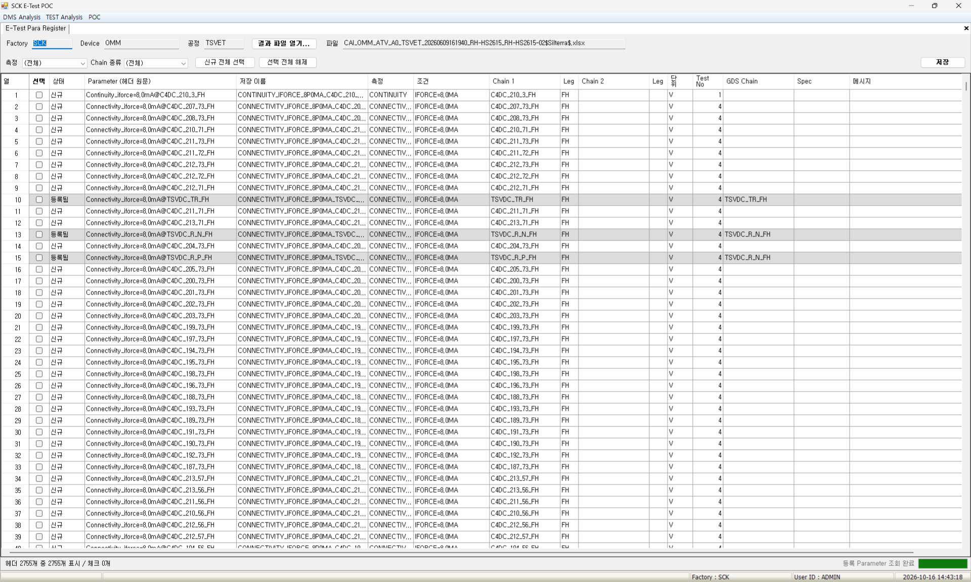
E-Test Para Register (E-Test Para 등록)
- 역할 : E-Test 결과 파일 헤더를 Parameter 로 등록함
화면 | 기능 설명
 | 메뉴 POC → E-Test Para Register 선행 조건 E-Test 결과 파일(xlsx) 준비, Device / 공정은 파일명에서 읽음 볼 수 있는 것 (조회) 헤더별 등록 상태(신규 / 등록됨 / 오류) 헤더에서 나눈 측정, 조건, Chain, Leg 등록된 헤더의 GDS Chain, Spec 참고값 표시 행 수, 체크 수(상태 줄) Setup 하는 것 체크한 신규 헤더를 Parameter 로 등록
 | 항목 설명
 | 상태 : 신규 행만 체크해 등록 가능 Parameter (헤더 원문) : 결과 파일 헤더 글자 그대로 저장 이름 : 규칙대로 바꿔 저장하는 이름 Chain 1 / Chain 2 : 헤더에서 읽은 Chain 이름 GDS Chain / Spec : 등록됨 행의 현재 설정값(참고) 메시지 : 오류, 이름 충돌, 단위 다름 사유 선택 행 목록에서 삭제 : 우클릭, 화면 목록에서만 뺌
1
2
3
4
5
6
사용
순서
01
[결과 파일 열기...]로 xlsx 선택
02
측정, Chain 종류 콤보로 거르기
03
[신규 전체 선택] 또는 체크
04
[저장] 후 확인 창에서 확인

Slide 9
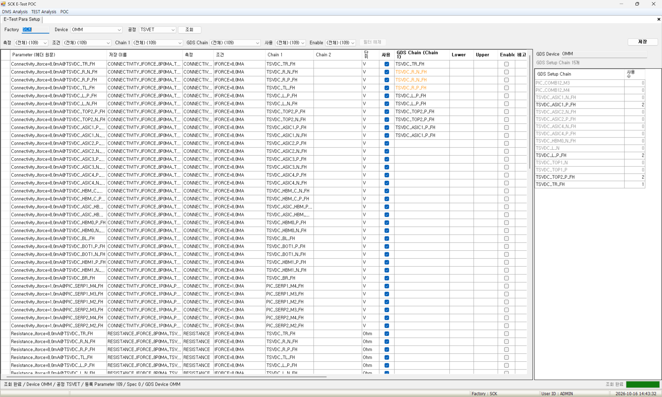
E-Test Para Setup (E-Test Para 설정)
- 역할 : 등록된 Parameter 의 GDS Chain, Spec, 사용 여부를 설정함
화면 | 기능 설명
 | 메뉴 POC → E-Test Para Setup 선행 조건 E-Test Para Register 에서 Parameter 등록 볼 수 있는 것 (조회) Device, 공정별 등록 Parameter 목록 열 값별 필터(값 옆 건수 표시) 같은 이름 GDS Device 의 Setup Chain Chain 별 사용 수(쓰는 Parameter 수) Setup 하는 것 Parameter 별 GDS Chain 이름 입력 Lower / Upper / Enable Spec 입력 사용 여부, 비고 수정 후 [저장]
 | 항목 설명
 | GDS Chain (Chain 1) : Chain 1 에 맞는 GDS Chain 이름 Lower / Upper : 판정 Spec 하한 / 상한 Enable : 켜면 Spec 판정에 사용 사용 : 끄면 결과 업로드 때 값 저장 안 함 비고 : 메모 입력(200자 이내) GDS Setup Chain : 더블클릭 또는 Ctrl+C 로 이름 복사 필터 해제 : 필터 콤보를 모두 (전체)로 되돌림
4
3
7
1
2
5
6
사용
순서
01
Device, 공정 콤보 선택(바로 조회)
02
필터 콤보로 대상 행 거르기
03
오른쪽 Chain 더블클릭(이름 복사)
04
GDS Chain 붙여넣기, Spec 입력
05
[저장] 후 다시 판정 여부 선택

Slide 10
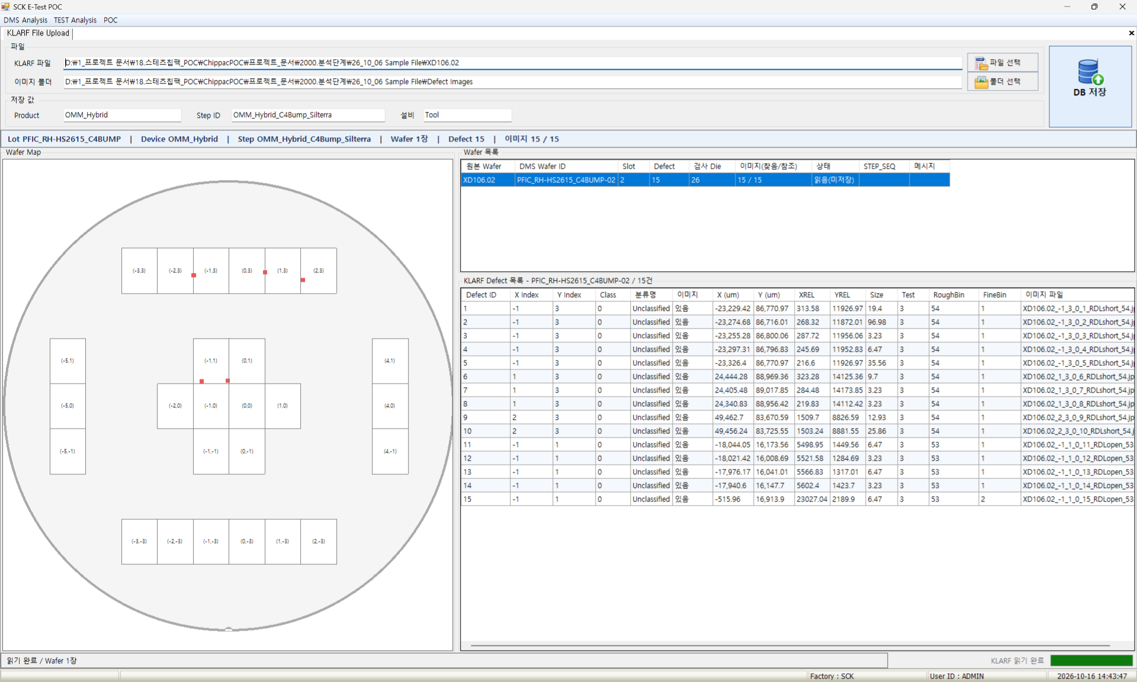
KLARF File Upload (KLARF File 업로드)
- 역할 : KLARF 파일과 Defect 이미지를 DMS DB 에 저장함
화면 | 기능 설명
 | 메뉴 POC → KLARF File Upload 선행 조건 File Map Setup 에 Product 와 같은 Map ID 등록, 이미지 폴더 준비 볼 수 있는 것 (조회) Lot, Device, Step, Defect 수 요약 Wafer 별 Defect, 검사 Die, 이미지 수 선택 Wafer 의 Map, Defect 목록 Wafer 별 저장 결과(상태, 메시지) Setup 하는 것 KLARF Defect, 이미지를 DB 에 저장 Product / Step ID / 설비 값 수정 등록된 Wafer 덮어쓰기 또는 건너뛰기
 | 항목 설명
 | KLARF 파일 : 고르면 바로 읽어 미리보기(저장 안 함) 이미지 폴더 : KLARF 가 참조하는 이미지 폴더 Product / Step ID / 설비 : 저장할 값(기본은 파일 값) 이미지(찾음/참조) : 폴더에서 찾은 수 / 참조 수 상태 : 저장 전 읽음(미저장), 저장 뒤 결과 분류명 : Class 번호의 KLARF 분류 이름 DB 저장 : 서버 확인, 이미지 전송, DB 저장
1
7
2
3
4
5
6
사용
순서
01
[파일 선택]으로 KLARF 선택
02
[폴더 선택]으로 이미지 폴더 지정
03
요약, Wafer 목록, Map 확인
04
저장 값 확인 후 [DB 저장]
05
Defect 조회 화면에서 결과 확인

Slide 11
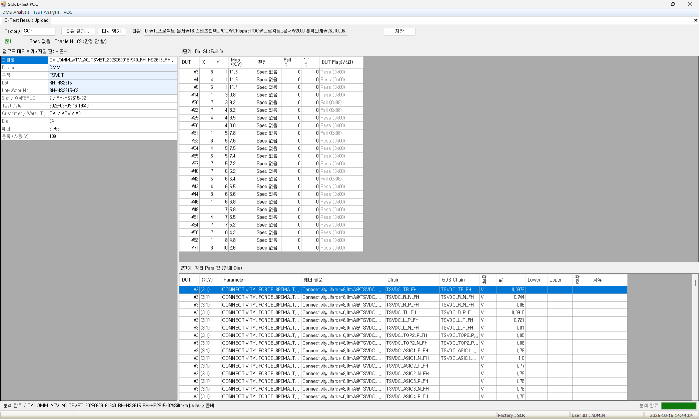
E-Test Result Upload (E-Test 결과 업로드)
- 역할 : E-Test 결과 파일(xlsx) 1개를 분석해 DB 에 저장함
화면 | 기능 설명
 | 메뉴 POC → E-Test Result Upload 선행 조건 Para 등록(사용 Y), Spec 입력, 파일명 Device 의 Map 생성 볼 수 있는 것 (조회) 분석 상태와 사유(누락, 단위 다름 등) Die 별 판정, Fail 수, Map 좌표 고른 Die 의 Parameter 값, Spec, 판정 Setup 하는 것 등록 Parameter(사용 Y) 값만 저장 정보 표의 Device, 공정, Lot 값 수정 같은 Wafer, 공정 파일 덮어쓰기
 | 항목 설명
 | 상태 : 준비, 경고, 중복일 때만 저장 가능 메시지 : 누락, 단위 다름, Map 밖 Die 등 다시 읽기 : Para, Spec, Map 수정 뒤 재분석 결과 정보 : 옅은 파란 칸 더블클릭으로 수정 1단계: Die : Die 별 판정, Fail 수, '-' 수 2단계: 정의 Para 값 : 고른 Die 의 값, Spec, 판정 Map (X,Y) : Map 기준 좌표, '밖' = Map 밖
1
2
3
4
5
7
6
사용
순서
01
[파일 열기...]로 xlsx 선택
02
상태, 메시지 확인
03
틀린 정보 값은 더블클릭 수정
04
[저장] 후 저장 수 확인
05
E-Test Result View 에서 확인

Slide 12
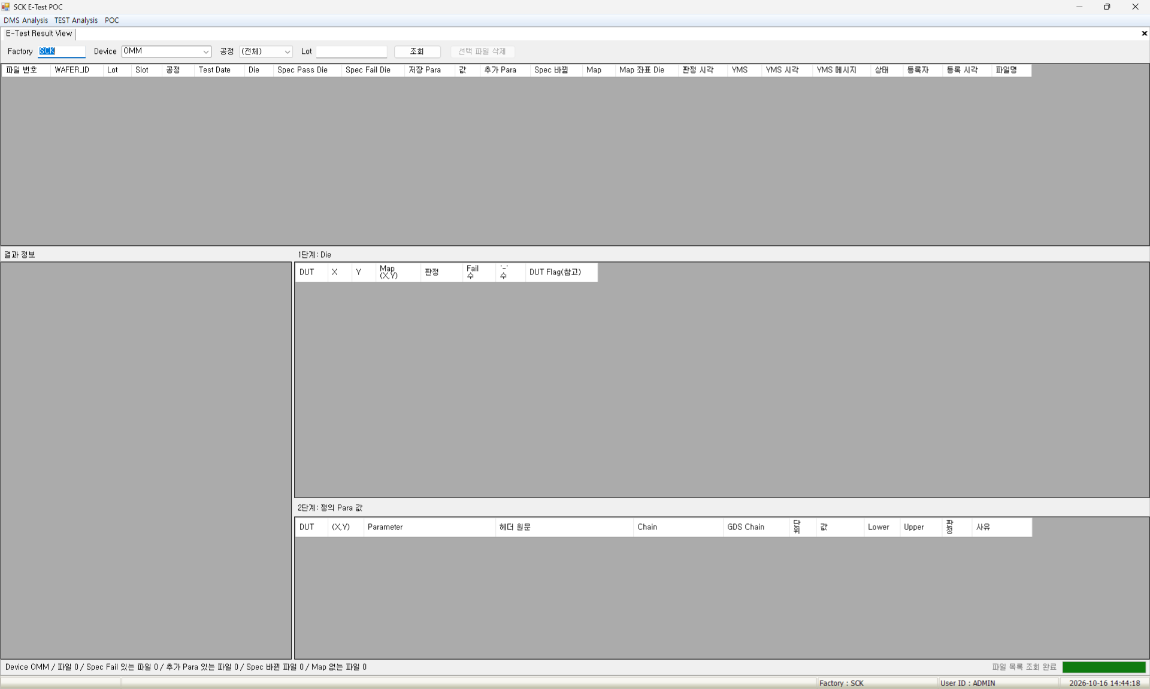
E-Test Result View (E-Test 결과 조회)
- 역할 : 저장된 E-Test 결과 파일을 조회하고 삭제함
화면 | 기능 설명
 | 메뉴 POC → E-Test Result View 선행 조건 E-Test Result Upload 에서 파일 저장 볼 수 있는 것 (조회) Device, 공정, Lot 별 저장 파일 목록 파일별 Spec Pass / Fail Die 수 추가 Para, Spec 바뀜, Map, YMS 상태 고른 파일의 Die 판정, Para 값 Setup 하는 것 고른 파일 삭제(Die, 값, YMS 반영 포함)
 | 항목 설명
 | Spec Fail Die : Fail Die 수, 있으면 빨간 글자 추가 Para : 저장 뒤 등록된 Para 수(노란 칸) Spec 바뀜 : 판정 뒤 Spec 이 바뀌면 Y(주황) Map : 좌표 계산에 쓴 Map, 없으면 '없음' YMS : YMS 반영 상태 Lower / Upper : 현재 Spec(판정은 저장 당시 기준) 선택 파일 삭제 : 파일, Die, 값, YMS 데이터 삭제
1
7
2
3
4
5
6
사용
순서
01
Device 선택(바로 조회)
02
공정, Lot 입력 후 [조회]
03
파일 목록에서 파일 1개 선택
04
아래 Die, Para 값 확인
05
필요하면 [선택 파일 삭제]

Slide 13
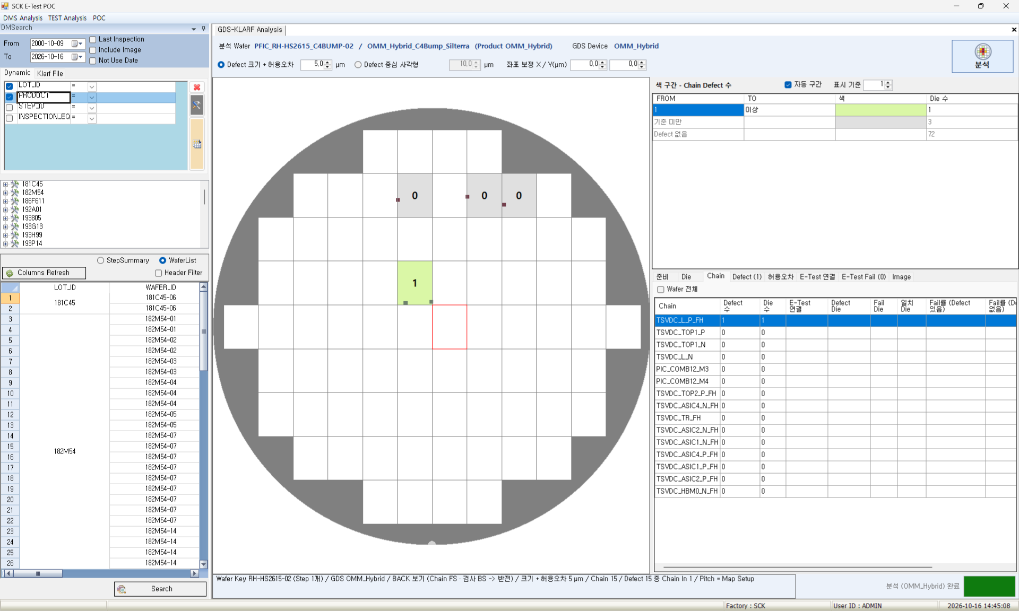
GDS-KLARF Analysis (GDS-KLARF 연관 분석)
- 역할 : KLARF Defect 와 GDS Chain 영역의 연관을 Die 별로 분석함
화면 | 기능 설명
 | 메뉴 POC → GDS-KLARF Analysis 선행 조건 KLARF 업로드, 같은 이름 GDS Map(Chain 저장), 왼쪽 DMSearch 볼 수 있는 것 (조회) Die 별 Chain 영역 Defect 수(Map 색) Chain 별 Defect 수, Fail 률 허용오차 단계별 Chain 영역 Defect 수 E-Test Fail Chain 과 가까운 Defect Setup 하는 것 없음 (조회 전용)
 | 항목 설명
 | Chain 면 / 검사 면 : GDS Chain 면, Step 별 검사 면 선택 Defect 영역 선택 : 크기 + 허용오차 또는 중심 사각형(µm) 좌표 보정 X / Y : Defect 좌표 이동 보정값(µm) 분석 : 선택 조건으로 연관 분석 실행 표시 기준 : 이 값 미만 Die 는 연회색 표시 직접 찾기 : 자동으로 못 찾은 Step, E-Test 추가 Die 더블클릭 : Die Detail Analysis(상세 화면) 열기
2
3
4
7
5
1
사용
순서
01
DMSearch 에서 Wafer 1장 [Search]
02
[준비] 탭 Step, 면, E-Test 선택
03
Defect 영역, 좌표 보정 입력
04
[분석] 후 Map 색, 결과 탭 확인
05
Die 더블클릭으로 상세 보기

Slide 14
POC
DMS Analysis
TEST Analysis

Slide 15
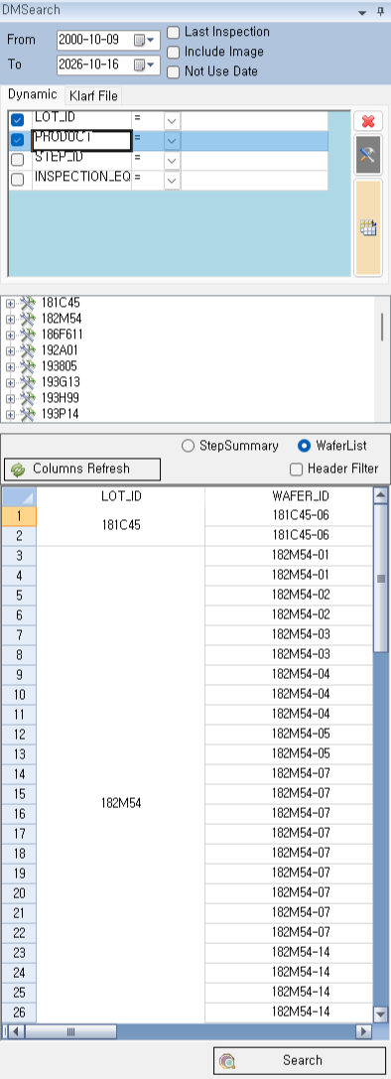
DMSearch (왼쪽 Wafer 조회 창)
- 역할 : 조건으로 Wafer 검사를 찾아 열린 DMS 화면에 보냄(4개 화면 공통)
화면 | 기능 설명
 | 메뉴 DMS Analysis 화면을 열면 왼쪽에 표시 선행 조건 DMS Analysis 화면을 열면 왼쪽에 자동 표시 볼 수 있는 것 (조회) 기간, 조건에 맞는 Wafer 검사 목록 Wafer x Step 별 Defect 수 표(StepSummary) 조건 항목별 묶음 트리 Setup 하는 것 조건 줄 항목 구성(Search Config) 표 형태(StepSummary / WaferList) 결과 칸 값 종류(Value Type)
 | 항목 설명
 | From / To : 검사 기간(기본 최근 7일) Not Use Date : 기간 무시, Lot / Wafer 조건 필수 Dynamic : 항목별 조건 표(여러 값은 쉼표, * ?) 조회 아이콘(표 모양) : 조건으로 Wafer 검사 목록 조회 StepSummary / WaferList : 결과 표 형태 선택 Value Type : 칸 값(Defect 수 / 불량 Die 수) Search : 고른 Wafer 를 앞 화면에 그림
1
사용 순서
2
3
01 From / To 기간 지정
4
02 조건 값 입력 후 조회 아이콘
03 결과 표에서 Wafer 칸 선택
5
04 [Search]로 앞 화면에 그림
7

Slide 16
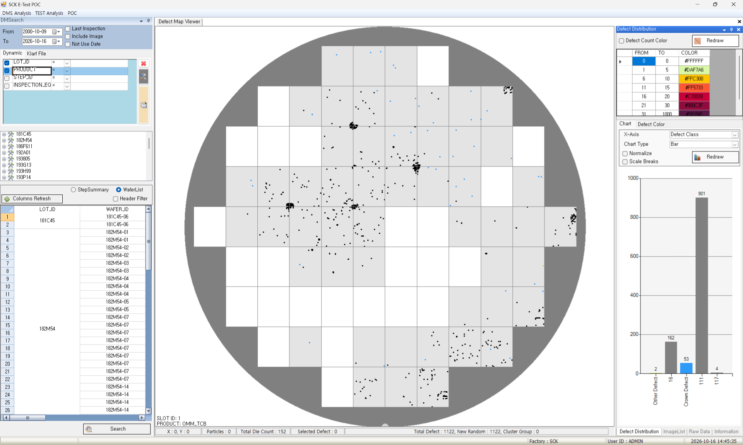
Defect Map Viewer (Defect 맵 조회)
- 역할 : 선택 Wafer 의 Defect 위치를 Wafer Map 에 표시함
화면 | 기능 설명
 | 메뉴 DMS Analysis → Defect Map Viewer 선행 조건 왼쪽 DMSearch 에서 Wafer 선택 후 [Search] 볼 수 있는 것 (조회) Map 위 Defect 위치, Class 별 색 Defect 분포 차트(Class, Size 등) 선택 Defect 이미지, 좌표, 크기 Map 정보, 선택 Defect 상세 Setup 하는 것 Defect Count Color 구간, 색 Class 별 표시 색(Defect Color 탭) 차트 기준(X-Axis), 모양(Chart Type)
 | 항목 설명
 | Defect Select : 드래그로 Defect 선택(우클릭, 기본) X-Axis : 차트 기준, 바꾸면 바로 다시 그림 Chart : 막대 클릭으로 Map Defect 걸러 보기 Defect Count Color : 체크 후 [Redraw], Die 별 수 구간 색 ImageList : 선택 Defect 이미지와 좌표 Raw Data : 선택 Defect ID, 좌표, 크기 표 Information : Map 정보, 선택 Defect 상세
4
3
2
5
6
7
사용
순서
01
DMSearch 에서 Wafer 조회
02
결과 표 칸 선택 후 [Search]
03
오른쪽 ImageList 탭을 먼저 엶
04
Map 을 드래그해 Defect 선택
05
이미지, Raw Data 로 상세 확인

Slide 17
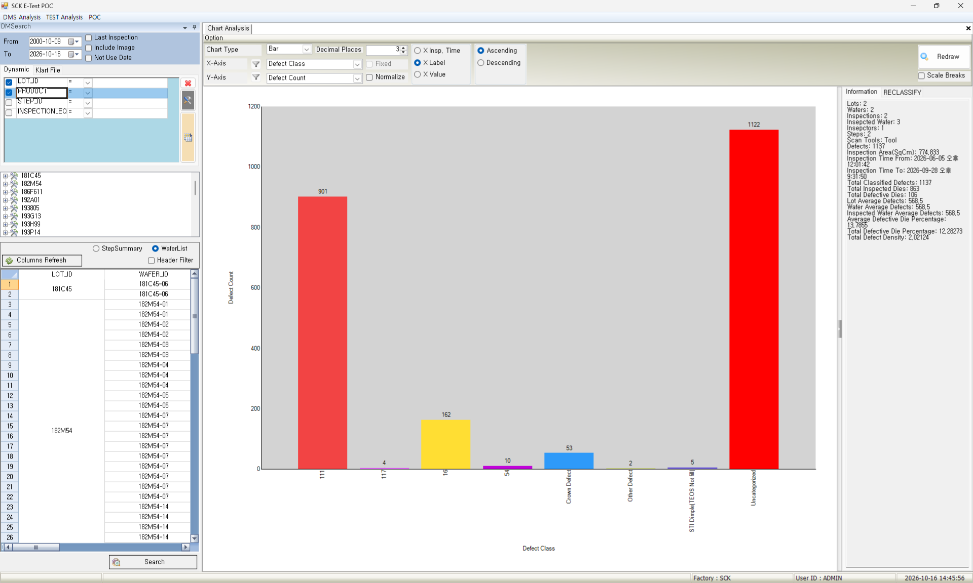
Chart Analysis (Chart 분석)
- 역할 : 선택 Wafer 의 Defect 를 기준 항목별 차트로 집계함
화면 | 기능 설명
 | 메뉴 DMS Analysis → Chart Analysis 선행 조건 왼쪽 DMSearch 에서 Wafer 선택 후 [Search] 볼 수 있는 것 (조회) Step, Wafer, Class 등 기준별 차트 Defect 수, 밀도, 불량 Die 수와 비율 검사 요약(Lot, Wafer, 검사 수 등) Setup 하는 것 X-Axis, Y-Axis 항목과 Chart Type Defect Size 구간 범위, 구간 수 Defect Type 필터(New, Random 등)
 | 항목 설명
 | Chart Type : Bar / Line 선택 X-Axis : 묶음 기준(기본 Defect Class) Y-Axis : 집계 값(Defect Count 등) 필터 아이콘 : Size 구간, Defect Type 고르기 Normalize : 비율로 보기(X-Axis 가 Class 일 때) X Label / X Insp. Time / X Value : X축 정렬 기준 Redraw : 바꾼 옵션으로 차트 다시 그림
1
6
7
2
4
3
5
사용
순서
01
DMSearch 에서 Wafer 조회
02
결과 표 칸 선택 후 [Search]
03
X-Axis, Y-Axis 항목 선택
04
정렬, 소수 자리 바꾼 뒤 [Redraw]
05
Information 탭에서 요약 확인

Slide 18
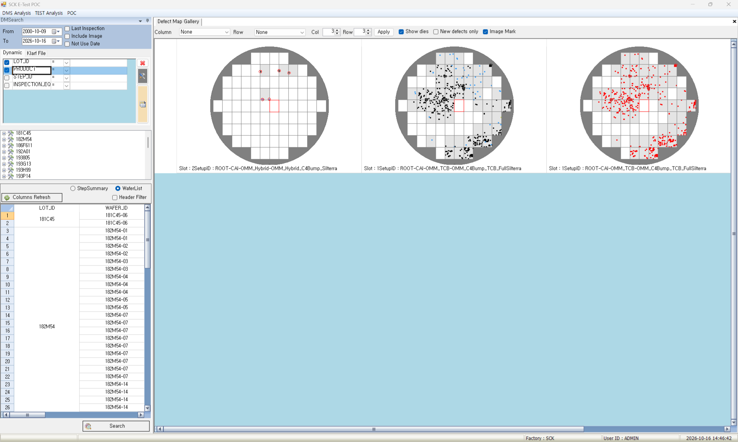
Defect Map Gallery (Defect 맵 갤러리)
- 역할 : 여러 Wafer 의 Defect Map 을 한 화면에 나열해 비교함
화면 | 기능 설명
 | 메뉴 DMS Analysis → Defect Map Gallery 선행 조건 왼쪽 DMSearch 에서 Wafer 선택 후 [Search] 볼 수 있는 것 (조회) 검사별 Defect Map 나란히 비교 Lot, Step, Class 기준 행렬 배치 Map 별 Lot, Wafer 등 정보 글 Setup 하는 것 한 화면 Map 가로 / 세로 개수 Die 격자, 이미지 표시 켜고 끄기 묶음 기준(Column / Row)
 | 항목 설명
 | Column : 가로 묶음 기준(Lot ID 등) Row : 세로 묶음 기준(Defect Class 포함) Col / Row : 한 화면 Map 가로 / 세로 개수 Apply : 개수 적용, 다시 배치 Show dies : Die 격자 보이기 / 숨기기 New defects only : 새로 생긴 Defect 만 표시 Image Mark : 이미지 있는 Defect 표시
1
2
4
3
5
6
7
사용
순서
01
DMSearch 에서 Wafer 조회
02
결과 표 칸 선택 후 [Search]
03
Column / Row 묶음 기준 선택
04
Col / Row 개수 입력 후 [Apply]
05
Show dies, Image Mark 선택

Slide 19
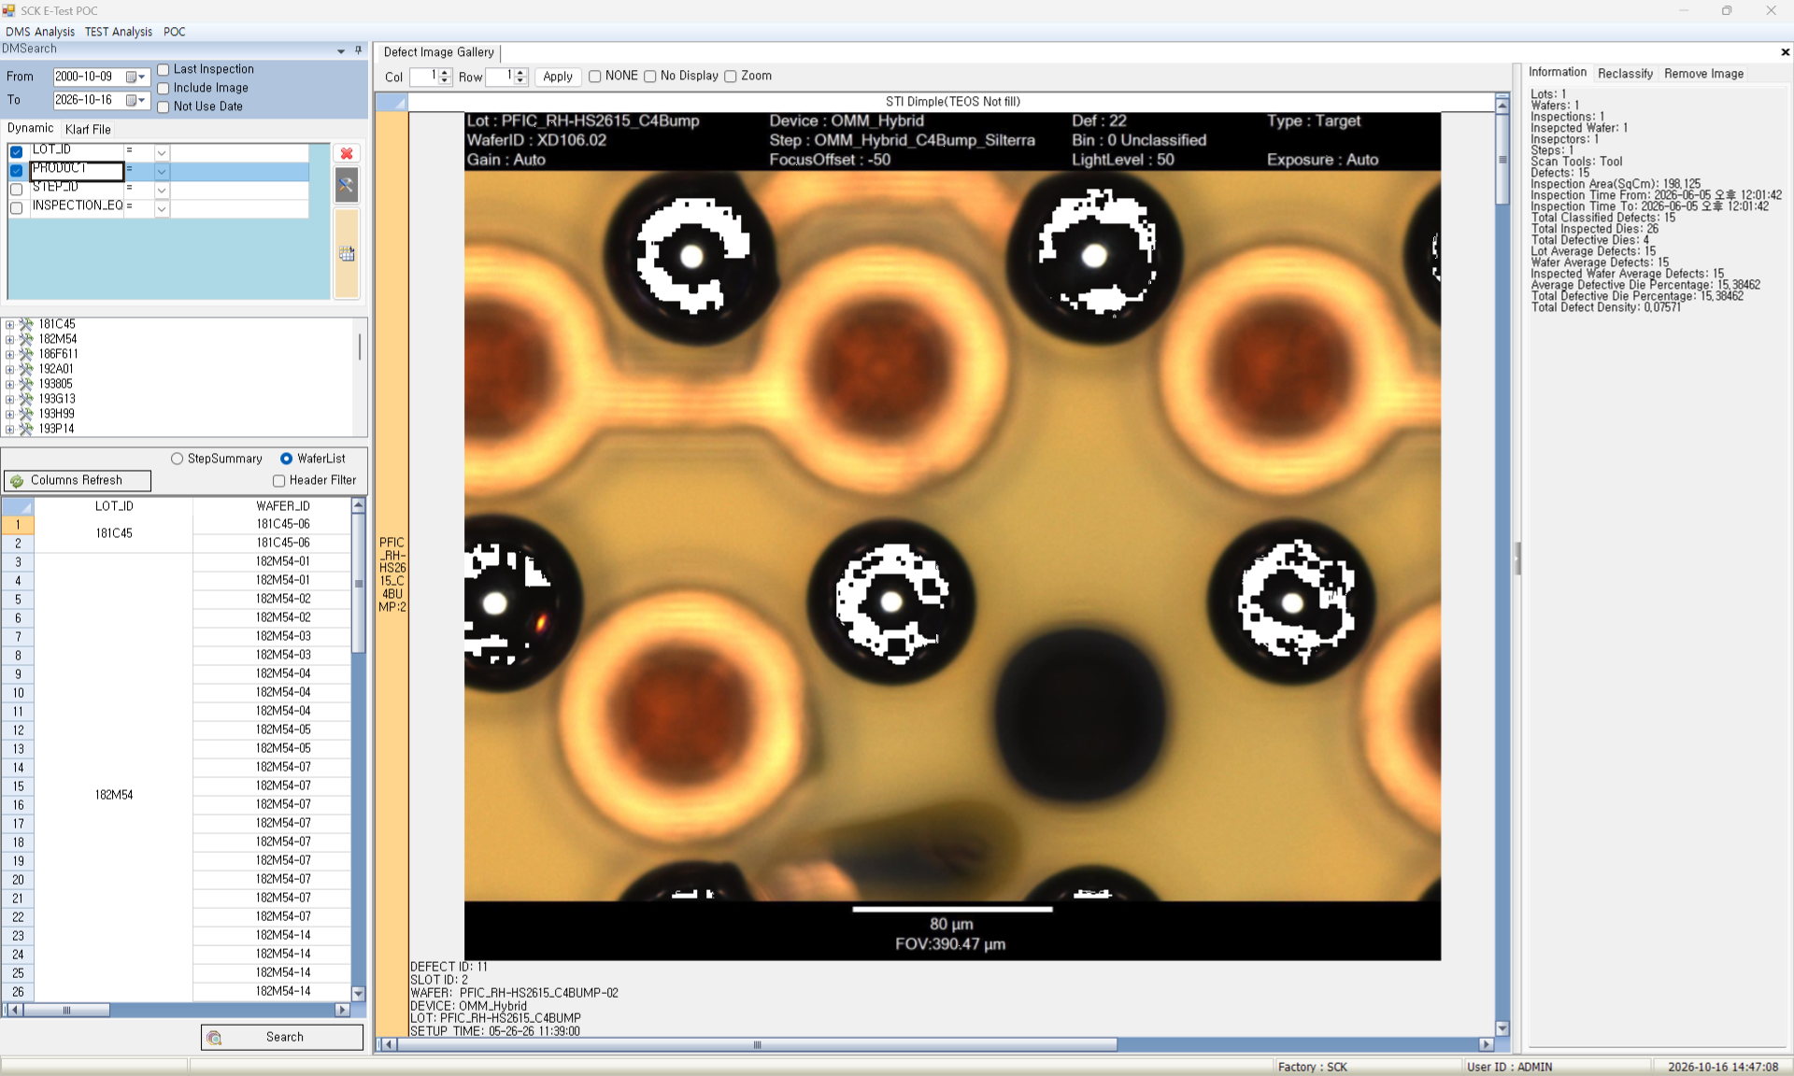
Defect Image Gallery (Defect 이미지 갤러리)
- 역할 : 선택 Wafer 의 Defect 이미지를 Class 별로 모아 보여 줌
화면 | 기능 설명
 | 메뉴 DMS Analysis → Defect Image Gallery 선행 조건 왼쪽 DMSearch 에서 Wafer 선택 후 [Search](Include Image 권장) 볼 수 있는 것 (조회) Defect Class 별 이미지 썸네일 Wafer(Lot:Slot) 별 이미지 비교 큰 이미지 창(더블클릭) 선택 Defect 정보(Information) Setup 하는 것 한 화면 이미지 가로 / 세로 개수 Class 구분 없이 나열(NONE) 썸네일 아래 글 숨김(No Display)
 | 항목 설명
 | Col / Row : 한 화면 이미지 가로 / 세로 개수 Apply : 개수 적용, 다시 배치 NONE : Class 열 없이 차례로 나열 No Display : 썸네일 아래 글 숨김 Zoom : 칸 이동 때 큰 이미지 창 표시 Information : 선택 이미지의 Defect 정보 Remove Image : 고른 이미지 목록, [Delete]로 삭제
1
2
3
4
5
6
7
사용
순서
01
DMSearch 에서 Wafer 조회
02
결과 표 칸 선택 후 [Search]
03
Col / Row 입력 후 [Apply]
04
이미지 칸 클릭, Information 확인
05
더블클릭으로 큰 이미지 보기

Slide 20
POC
DMS Analysis
TEST Analysis

Slide 21
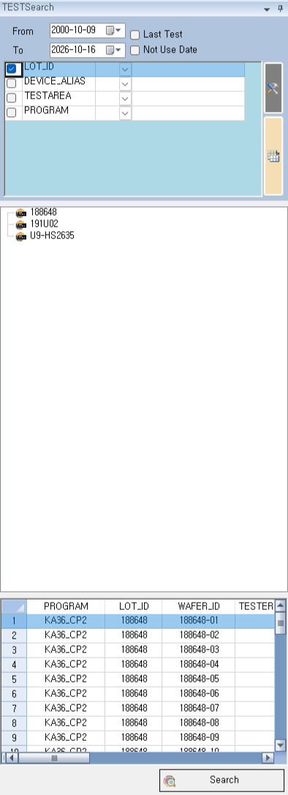
TESTSearch (왼쪽 TEST 조회 창)
- 역할 : TEST Wafer 를 조회해 열린 TEST 화면에 보냄(7개 화면 공통)
화면 | 기능 설명
 | 메뉴 TEST Analysis 화면을 열면 왼쪽에 표시 선행 조건 TEST Analysis 화면을 열면 왼쪽에 자동 표시 볼 수 있는 것 (조회) 기간, 조건에 맞는 Wafer 목록 Wafer 별 수율, 검사 Die 수, 테스트 시간 체크 항목 기준 Lot / 제품별 묶음 트리 Setup 하는 것 조건 항목 추가, 삭제, 순서 변경 마지막 조건, 기간 저장 후 다음에 복원
 | 항목 설명
 | From / To : 테스트 종료 시간 기준 기간 Last Test : 재측정 Wafer 는 최신 결과만 Not Use Date : 기간 무시, LOT / WAFER ID 필수 조건 표 : 여러 값은 쉼표, * 와일드카드 설정 아이콘(공구 모양) : Search Config 창에서 항목 선택 조회 아이콘(표 모양) : 조건에 맞는 Wafer 목록 조회 Search : 선택 행(없으면 전체)을 화면에 전달
1
2
사용 순서
4
3
5
01 From / To 기간 입력
6
02 조건 값 칸에 Lot ID 등 입력
03 조회 아이콘(표 모양)으로 조회
04 목록에서 Wafer 행 선택
05 [Search]로 열린 화면에 전달
7

Slide 22
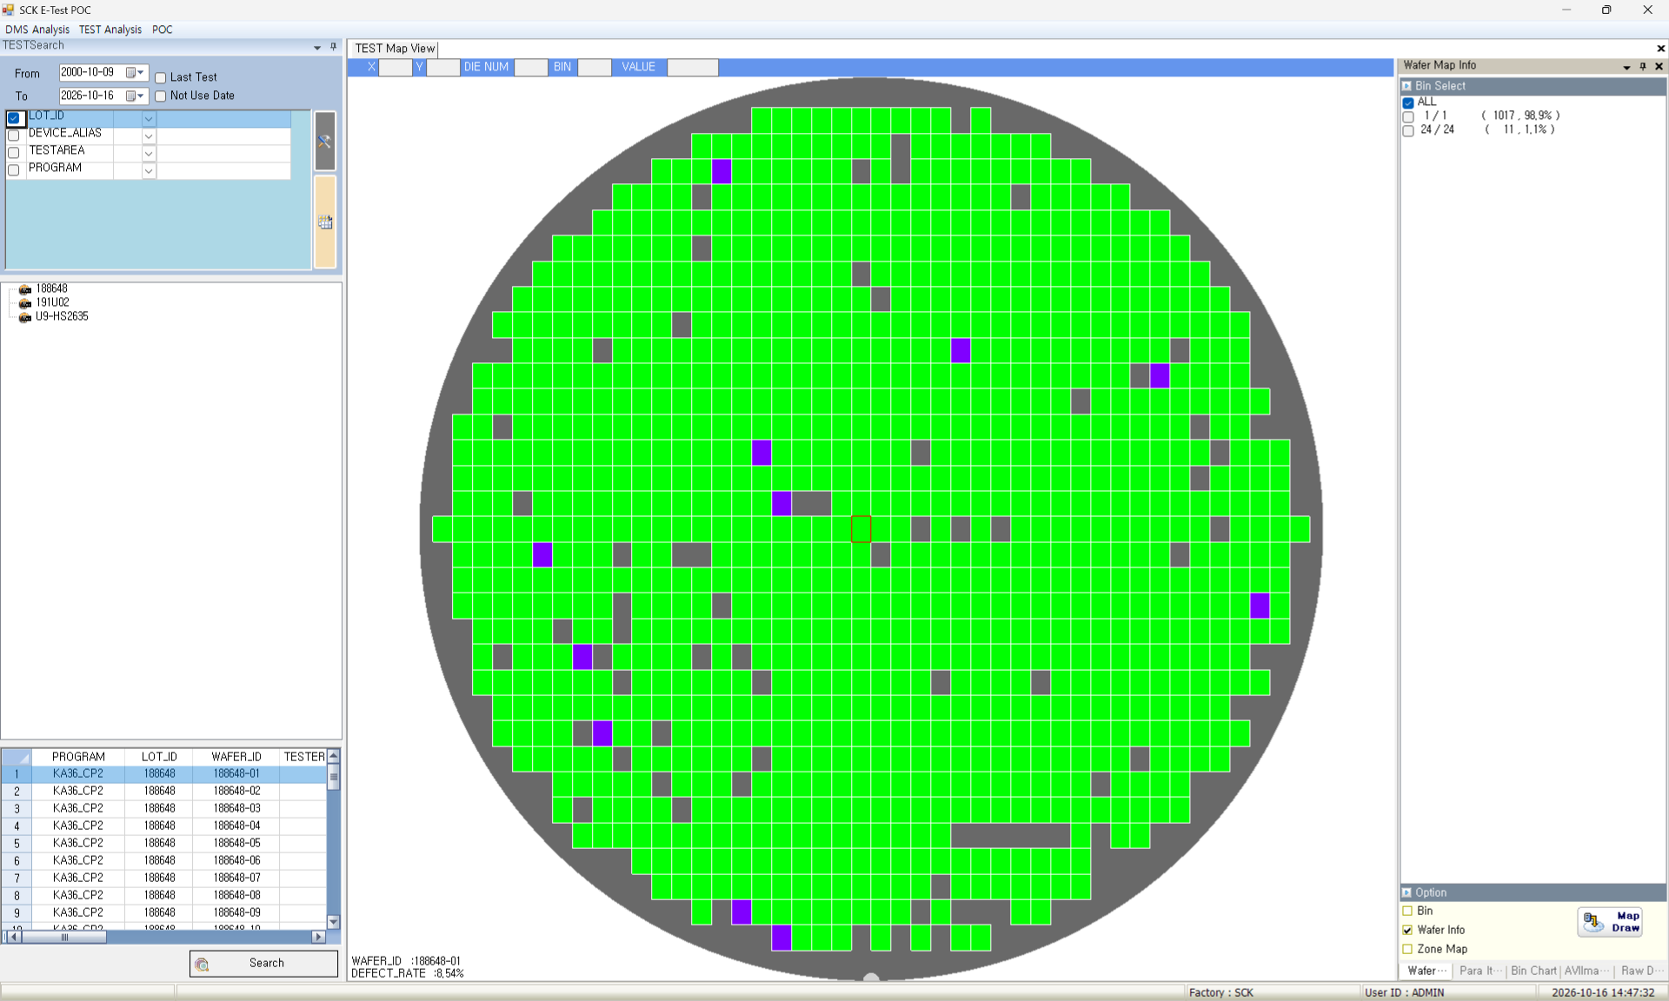
TEST Map View (TEST 맵 분석)
- 역할 : Wafer 1장의 Bin 맵과 측정값 맵을 분석함
화면 | 기능 설명
 | 메뉴 TEST Analysis → TEST Map View 선행 조건 왼쪽 TESTSearch 에서 Wafer 1장만 선택 후 [Search] 볼 수 있는 것 (조회) Bin 색 Wafer 맵, Bin 별 수량 / 비율 Bin 별 수량 차트(Bin Chart) 측정 항목 값 구간별 색 맵 Die 별 원시 값(Raw Data) Setup 하는 것 맵 위 Bin 번호 / Wafer 정보 표시 색 구간 수(Cut Cnt), 볼 구간 선택 규격 판정 기준 선택(Para Limit)
 | 항목 설명
 | Bin Select : ALL 또는 볼 Bin 체크(수량, %) Map Draw (Option) : 체크한 Bin 만 맵에 다시 그림 Bin / Wafer Info / Zone Map : Bin 번호, 맵 정보, Zone Chart 표시 Test Item 목록 : 클릭한 항목 값으로 색 구간 맵 Section Filter : Cut Cnt 로 구간 수, 볼 구간 체크 Para Limit : 체크한 규격선으로 판정 색 Para Analysis : 선택 항목 분포 창(히스토그램 등)
1
3
2
4
사용
순서
01
TESTSearch 에서 Wafer 1장 [Search]
02
Bin Select 체크, [Map Draw]
03
Para Item 에서 측정 항목 클릭
04
[Para Analysis]로 분포 확인

Slide 23
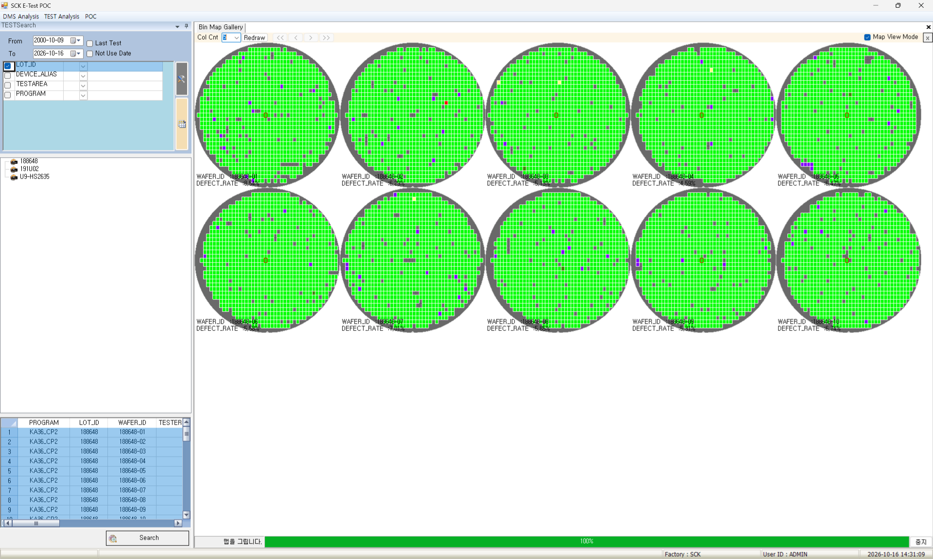
Bin Map Gallery (Probe 맵 갤러리)
- 역할 : 여러 Wafer 의 Bin 맵을 바둑판으로 놓고 비교함
화면 | 기능 설명
 | 메뉴 TEST Analysis → Bin Map Gallery 선행 조건 왼쪽 TESTSearch 에서 Wafer 여러 장 선택 후 [Search] 볼 수 있는 것 (조회) Wafer 별 Bin 색 맵 한 화면 비교 맵별 제품, Program, 수율, Tester 맵 1장 확대 보기 Setup 하는 것 한 줄 맵 수(Col Cnt 1~9) 더블클릭 동작 선택(Map View Mode)
 | 항목 설명
 | Col Cnt : 한 줄에 놓을 맵 수(1~9, 기본 5) Redraw : Col Cnt 기준으로 맵 다시 배치 Map View Mode : 체크 시 더블클릭하면 맵 분석 새 창 << < > >> : 확대 보기 처음 / 이전 / 다음 / 끝 중지 : 맵 만들기, 그리기 중단 맵 클릭 : 선택 표시, Ctrl / Shift 로 여러 장
1
2
4
3
5
사용
순서
01
TESTSearch 에서 Wafer 선택
02
[Search]로 맵 바둑판 표시
03
Col Cnt 바꾼 뒤 [Redraw]
04
맵 더블클릭해 상세 보기

Slide 24
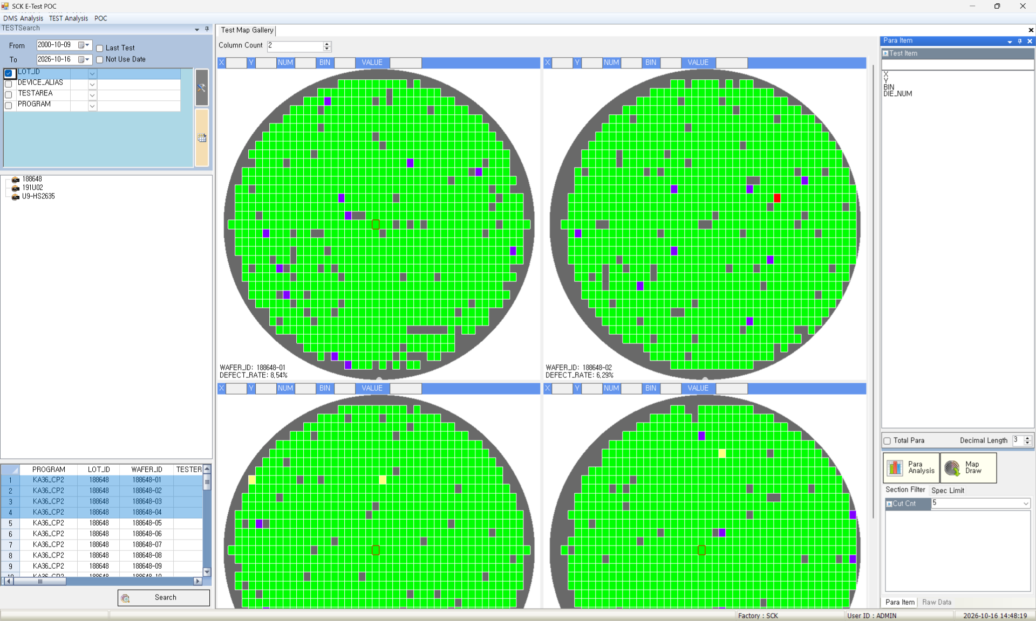
Test Map Gallery
- 역할 : 여러 Wafer 의 측정 항목 값 맵을 나란히 비교함
화면 | 기능 설명
 | 메뉴 TEST Analysis → Test Map Gallery 선행 조건 왼쪽 TESTSearch 에서 측정 데이터가 있는 Wafer 선택 후 [Search] 볼 수 있는 것 (조회) 같은 측정 항목 값 맵 여러 장 비교 규격선 기준 판정 맵 선택 항목 Die 별 값 표(Raw Data) Setup 하는 것 한 줄 맵 수(Column Count 1~10) 색 구간 수(Cut Cnt), 값 소수 자리
 | 항목 설명
 | Column Count : 한 줄 맵 수 필터 칸 : 입력 즉시 항목 거름(*, 쉼표) Total Para : 체크 시 전체 항목 목록 표시 Decimal Length : 값 소수 자리 수(기본 3) Map Draw : 선택 항목 값으로 맵 다시 그림 Section Filter : Cut Cnt 구간 수, 볼 구간 체크 Spec Limit : 체크한 규격선 1개로 판정 색
1
2
3
5
4
6
7
사용
순서
01
TESTSearch 에서 Wafer 선택
02
[Search]로 맵 표시
03
Test Item 목록에서 항목 클릭
04
Spec Limit 탭에서 규격 체크
05
[Para Analysis]로 분포 확인

Slide 25
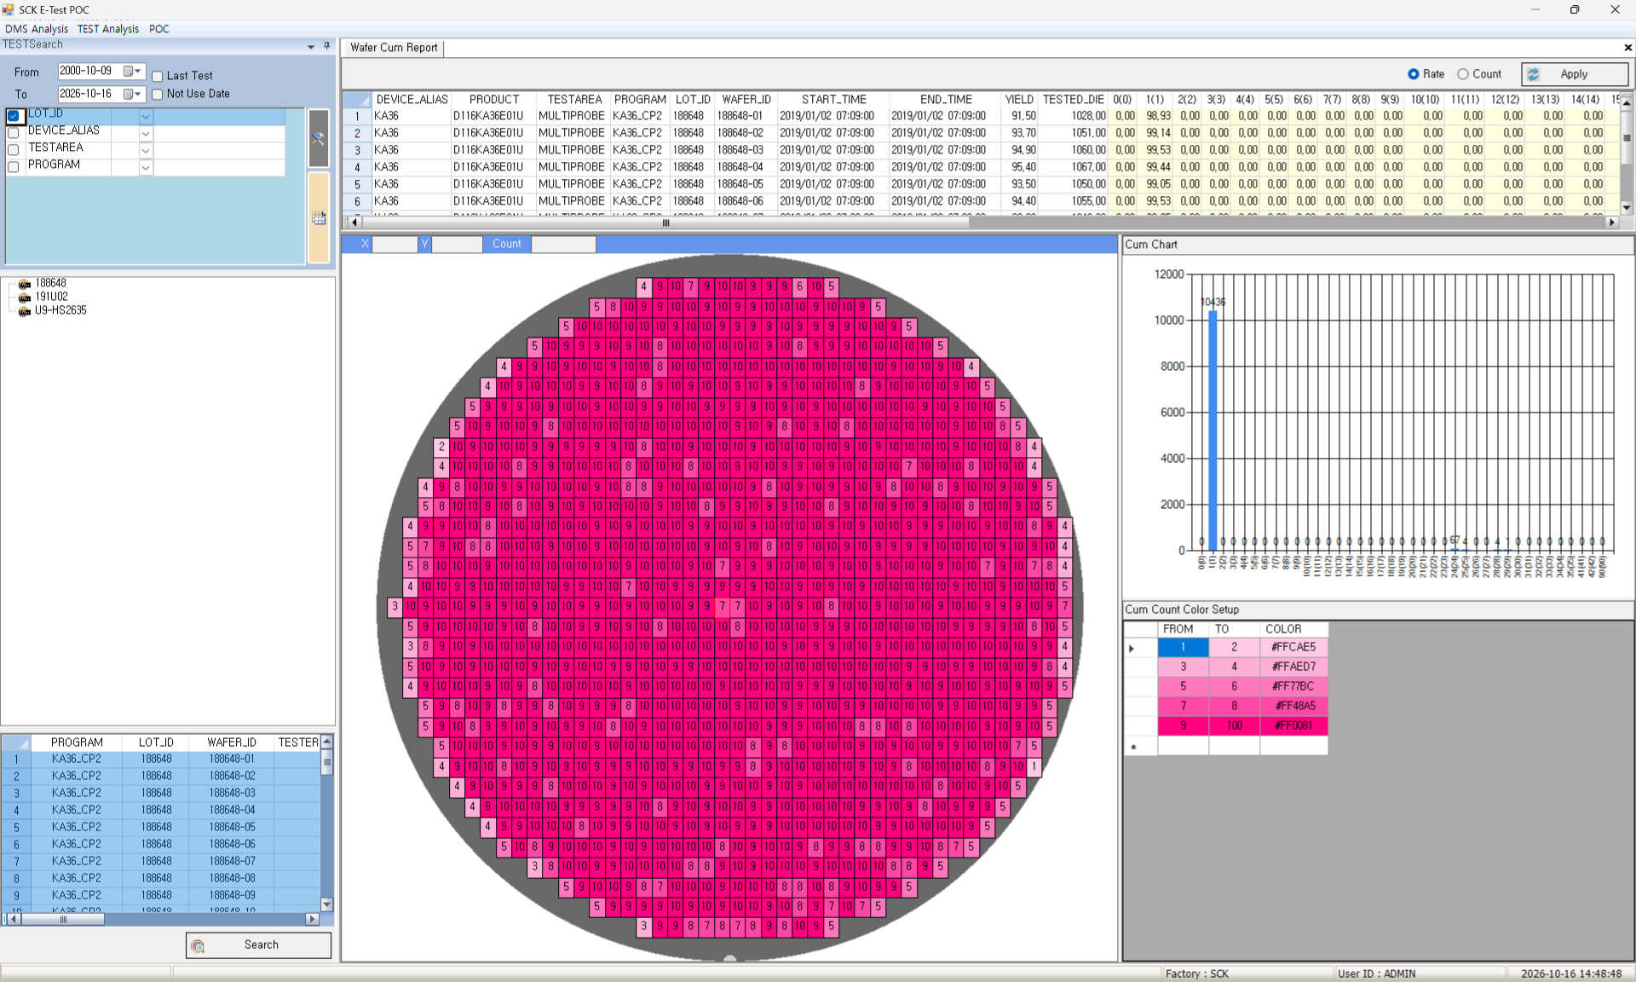
Wafer Cum Report
- 역할 : 여러 Wafer 의 Bin 발생 위치를 누적 맵으로 표시함
화면 | 기능 설명
 | 메뉴 TEST Analysis → Wafer Cum Report 선행 조건 TESTSearch 에서 Wafer 선택 후 [Search](TSVET 등 지정 TEST AREA 만) 볼 수 있는 것 (조회) Wafer 별 Bin 수량 / 비율 표 선택 Bin 위치 누적 맵(Die 별 횟수) 선택 Bin 별 Die 수 막대 차트 Setup 하는 것 누적 횟수 구간별 색(FROM / TO) 표 값 비율 / 수량 전환(Rate / Count)
 | 항목 설명
 | Rate / Count : Bin 칸을 비율(%) / 수량으로 전환 Bin 열(노란 칸) : 머리글 Bin 이름, 누적 대상 선택 Apply : 선택 Wafer, Bin 으로 누적 맵 그림 X / Y / Count : 가리킨 Die 좌표, 누적 횟수 Cum Chart : 선택 Bin 별 Die 수 막대 Cum Count Color Setup : COLOR 더블클릭 색 변경, 우클릭 초기화
2
1
3
4
5
6
사용
순서
01
TESTSearch 에서 Wafer 선택
02
[Search]로 Bin 표 표시
03
표에서 Wafer 행, Bin 열 선택
04
[Apply]로 누적 맵 그리기

Slide 26
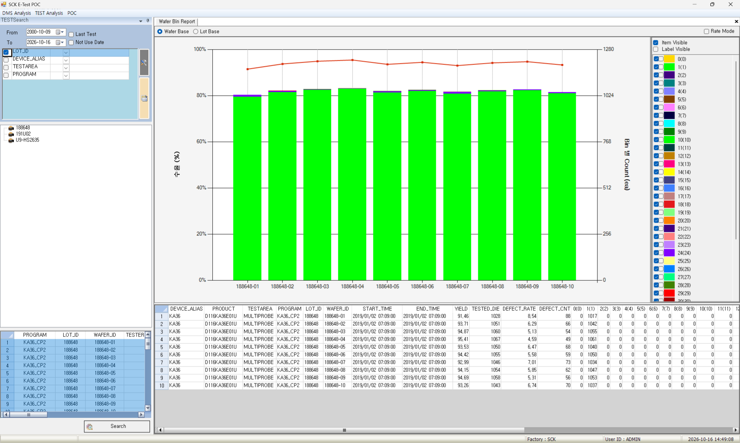
Wafer Bin Report
- 역할 : Wafer / Lot 별 Bin 구성과 수율을 차트로 비교함
화면 | 기능 설명
 | 메뉴 TEST Analysis → Wafer Bin Report 선행 조건 TESTSearch 에서 Wafer 선택 후 [Search](TSVET 등 지정 TEST AREA 만) 볼 수 있는 것 (조회) Wafer 별 Bin 누적 막대, 수율 선 Lot 단위 합산 비교 Bin 별 수량 / 비율, 불량 수 / 불량률 표 Setup 하는 것 차트 Y축 최대 / 최소 / 간격 Bin 별 차트 표시, 값 라벨 켜고 끄기
 | 항목 설명
 | Wafer Base / Lot Base : 가로축 Wafer 단위 / Lot 단위 Rate Mode : Bin 값을 비율(%)로 표시 Item Visible (범례) : 체크한 Bin, YIELD 만 차트 표시 Label Visible (범례) : 막대 위 값 글자 표시 Size Reset (우클릭) : 확대한 차트 원래 크기로 Chart Config (우클릭) : Y1 / Y2 축 범위, 간격 설정
1
3
2
4
사용
순서
01
TESTSearch 에서 Wafer 선택
02
[Search]로 차트, 표 표시
03
Wafer Base / Lot Base 선택
04
범례에서 볼 Bin 체크

Slide 27
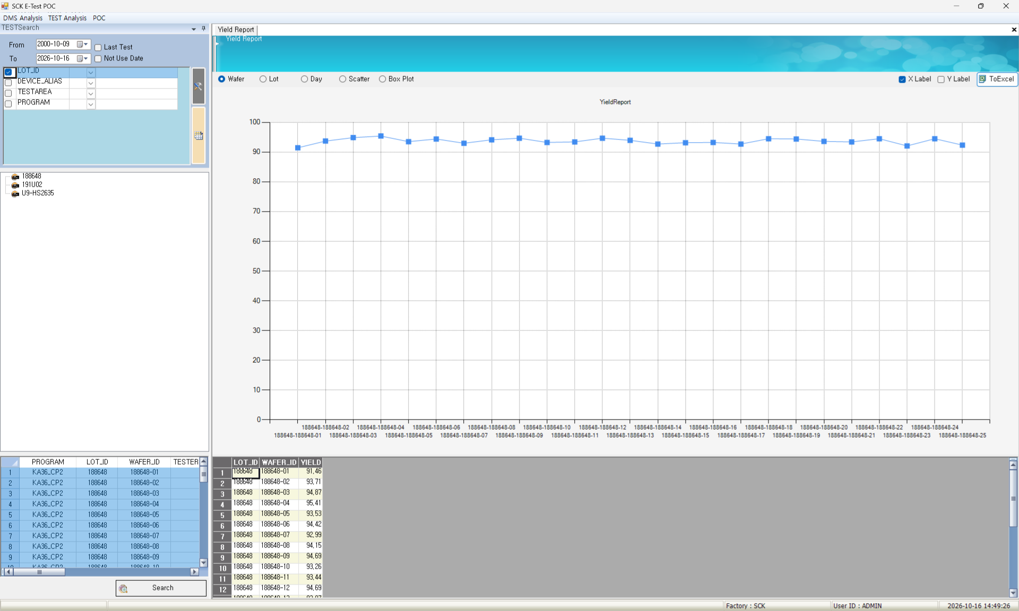
Yield Report (수율 리포트)
- 역할 : Wafer / Lot / 일자별 수율 추이를 차트로 봄
화면 | 기능 설명
 | 메뉴 TEST Analysis → Yield Report 선행 조건 왼쪽 TESTSearch 에서 Wafer 선택 후 [Search] 볼 수 있는 것 (조회) Wafer 별 수율 선 차트 Lot 평균 / 일자 평균 수율 추이 Lot 별 Wafer 수율 분포(점, 상자 그림) Setup 하는 것 가로축 글자, 점 값 표시 켜고 끄기
 | 항목 설명
 | Wafer : Wafer 별 수율(X축 Lot-Wafer) Lot : Lot 별 평균 수율 선 Day : 테스트 종료일별 평균 수율 선 Scatter : Lot 별 Wafer 수율 점 분포 Box Plot : Lot 별 수율 상자 그림 X Label / Y Label : 가로축 글자 / 점 값 표시 ToExcel : 표, 차트를 Excel 로 내보냄
1
2
3
4
5
6
7
사용
순서
01
TESTSearch 에서 Wafer 선택
02
[Search]로 차트, 표 표시
03
Wafer / Lot / Day 등 보기 선택
04
[ToExcel]로 표, 차트 저장

Slide 28
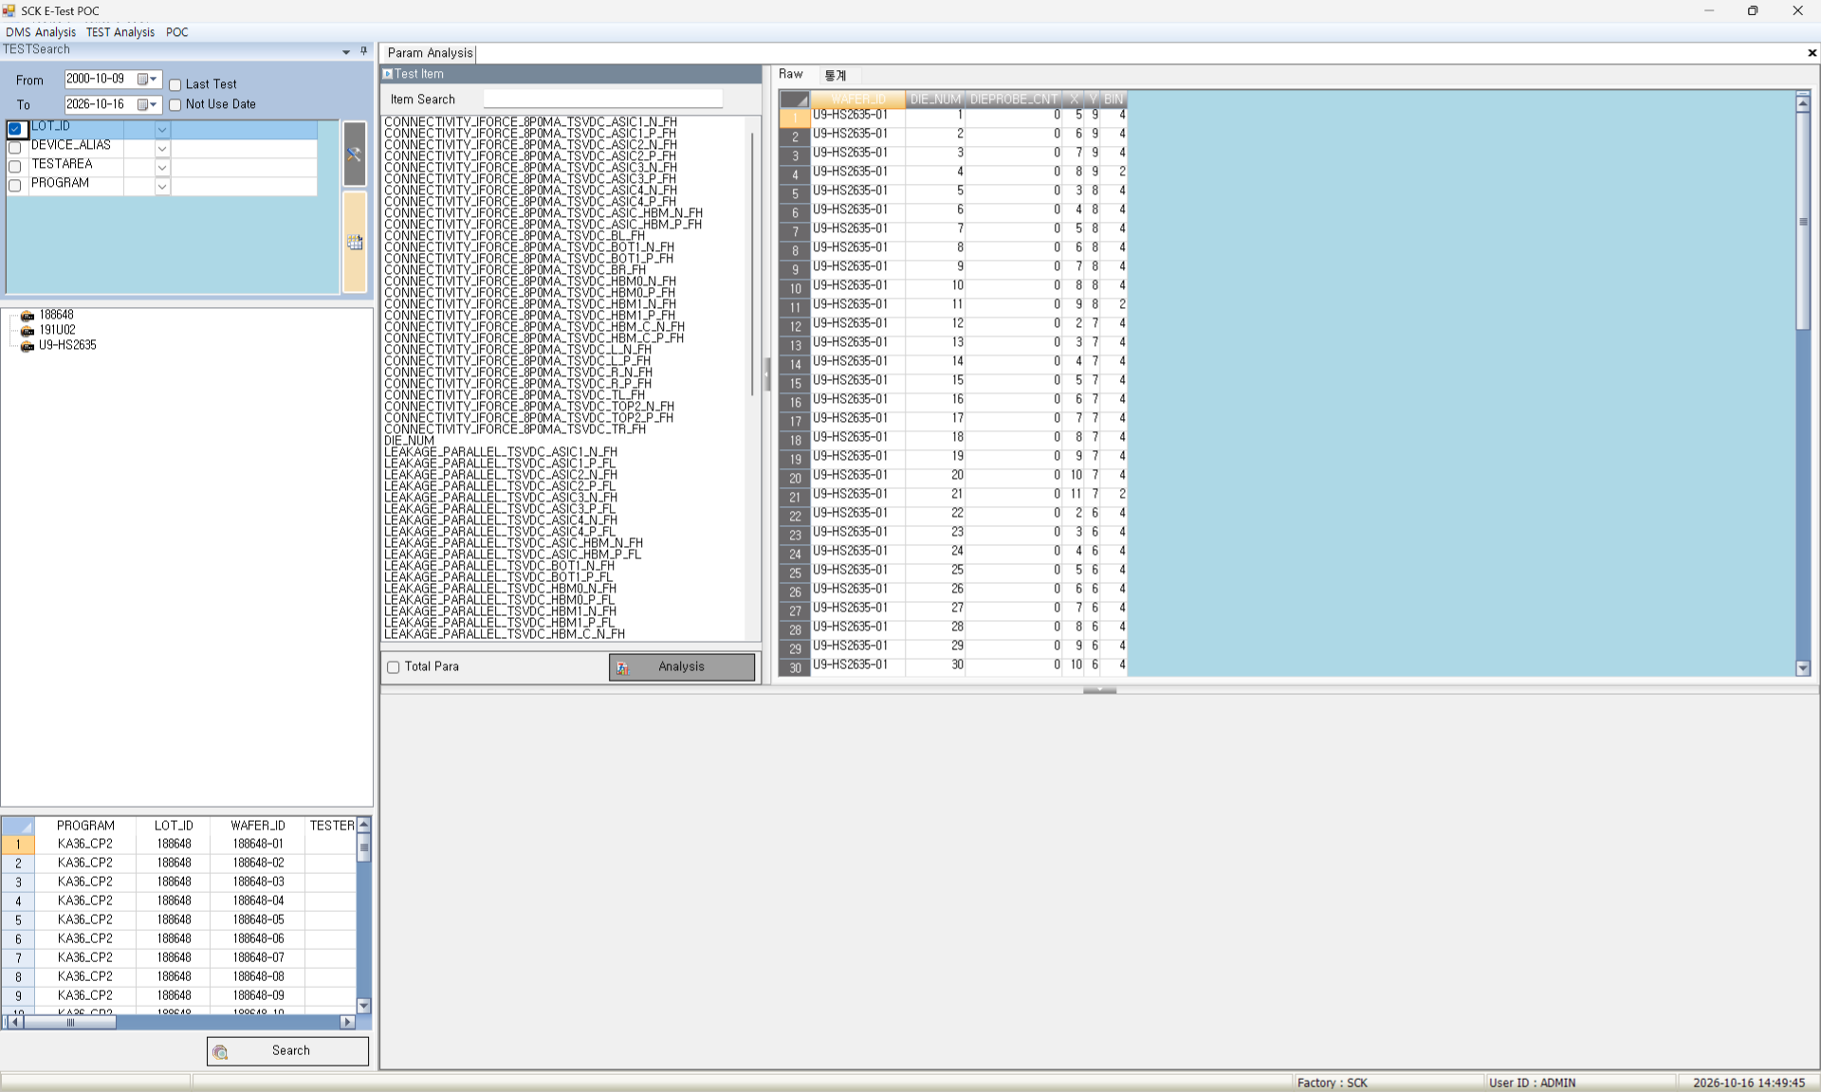
Param Analysis
- 역할 : Wafer 1장의 측정 항목 통계와 Die 순 추이를 봄
화면 | 기능 설명
 | 메뉴 TEST Analysis → Param Analysis 선행 조건 왼쪽 TESTSearch 에서 Wafer 1장만 선택 후 [Search] 볼 수 있는 것 (조회) Die 별 측정 원시 값(Raw) 항목별 최소, 최대, 평균, 표준편차 Die 순서 값 추이, ±3 Sigma, 규격선 Setup 하는 것 차트별 추이선 / Sigma 선 / 규격선 표시 차트 Y축 최대 / 최소
 | 항목 설명
 | Item Search : 항목명 거름(*, 쉼표), Enter 적용 Total Para : 체크 시 전체 항목 목록 표시 Analysis : 선택 항목 표, 차트 생성 Raw / 통계 : Die 별 값 / 항목별 통계 표 Trend / Sigma / Spec Limit : 차트 보조선 켜고 끄기 COUNT ~ LSL : 차트 옆 개수, 사분위, 합계 등 차트 우클릭 : 이미지 복사, 원복, Y축 범위 설정
1
4
2
3
사용
순서
01
TESTSearch 에서 Wafer 1장 [Search]
02
Item Search 입력 후 Enter
03
항목 여러 개 선택(Ctrl / Shift)
04
[Analysis]로 표, 차트 표시

Slide 29

Copyright ⓒ2026 Miracom Inc. Co., Ltd. All rights reserved

